Slide 1
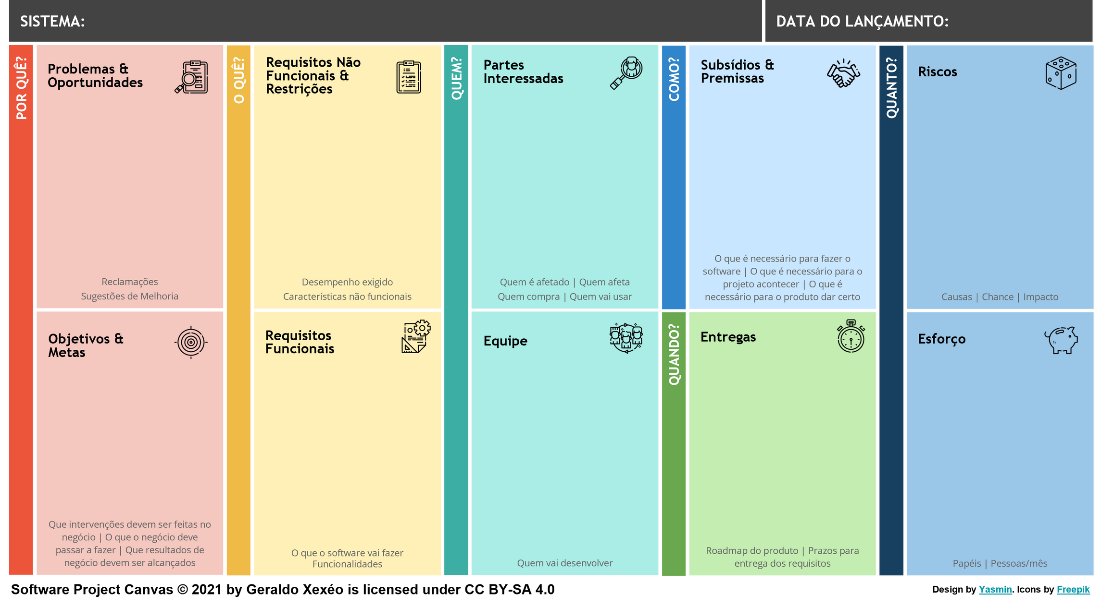
Passeadores
20/12/24
Reclamações:
. Segurança, confiar nos passeadores
. Cães agressivos
. Trajetos em áreas de risco
Sugestões:
. Verficação prévia dos passeadores que se cadastram
. Determinadas raças terem que usar fucinheira
Escolha das tecnologias
Criação de bases de dados para usuários, cachorros e passeios
Recrutamento de equipe qualificada nas áreas essenciais (dev, design, marketing)
Suporte ao cliente eficiente
Marketing direcionado
Causas: Falta de passeadores em áreas específicas, baixa adesão de usuários
Chance: Média
Impacto: Alta (frustração de usuários, abandono da plataforma)
Aplicativo de celular com interface simples que conecta donos de cães a passeadores, permitindo agendamento e pagamento de passeios, além de troca de informações e avaliações.
Passeadores, donos de cachorros, cachorros, desenvolvedores, investidores, pet shops locais, PETA, pessoas com medo de cães
Desenvolvedores Full Stack: 4 pessoas | 3 meses
Designer UX/UI: 1 pessoa | 6 meses
Equipe de Marketing: 1 pessoa | 4 meses
Gerente de Projetos: 1 pessoa | 6 meses
Cadastrar Pessoas e Passeadores
Registrar cães
Agendar passeios por proximidade de passeadores
Avaliar passeadores
Criar Denúncias
Desenvolvedores (Full Stack)
Designers UX/UI
Gerente de Projeto
Equipe de Testes e Qualidade de Software
Versão Beta: 3 meses
Lançamento oficial: 6 meses
Atualizações e melhorias contínuas após o lançamento
Facilitar a vida de donos de cães que têm dificuldades em encontrar tempo para passear com seus pets, além de criar uma oportunidade de renda ou voluntariado para pessoas que gostam de animais.

